Slide 1
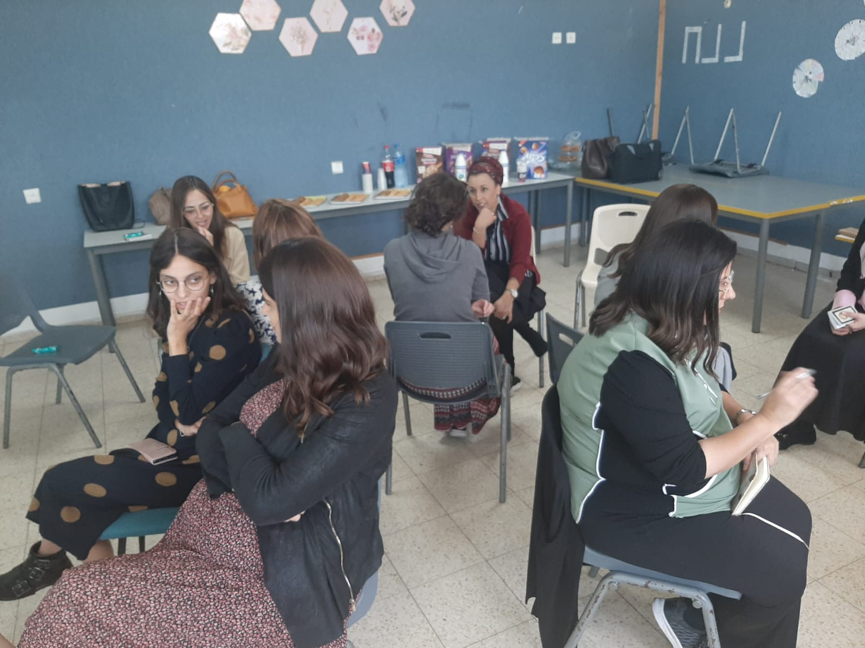
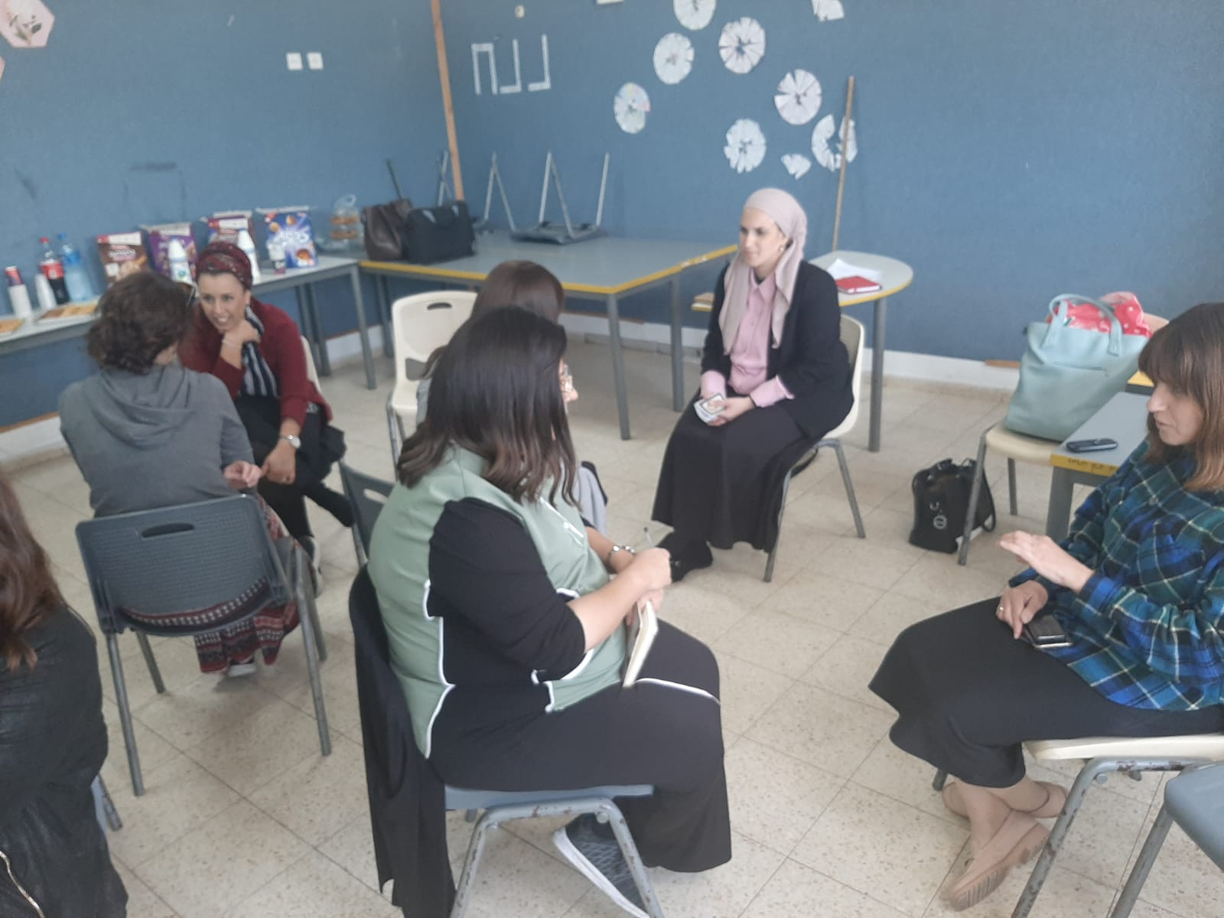
מפגש מס' 5
כלים ויעדים למחכנת הכתה
ביה"ס
חב"ד

Slide 2
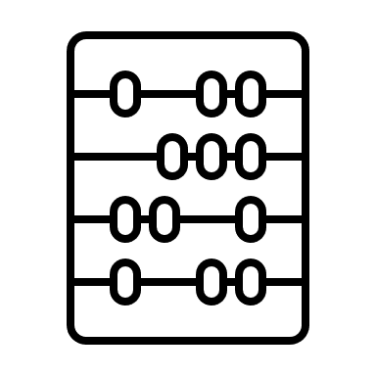
איזה כלי מהכלים המופיעים כאן היית בוחרת לעצמך לשבוע הקרוב בביה"ס?
ולמה? מה תרצי להשיג באמצעותו?

Slide 3
חשבנו יחד על ה'למה'?
מה עשינו עד היום?
התחלנו לחשוב על ה'מה'?
מיקדנו גם לצמצום פערים בין תלמידים
ומיקדנו את החשיבות של המחנכת בכל אלו

Slide 4
חשבו על השאיפות האישיות שלכן בחינוך הכתה. ציירו גינה המבטאת את השאיפה החינוכית שלכן בחינוך הכתה השנה. בהצלחה!

Slide 5
שתפו בתיאור הציור שציירתן

Slide 7
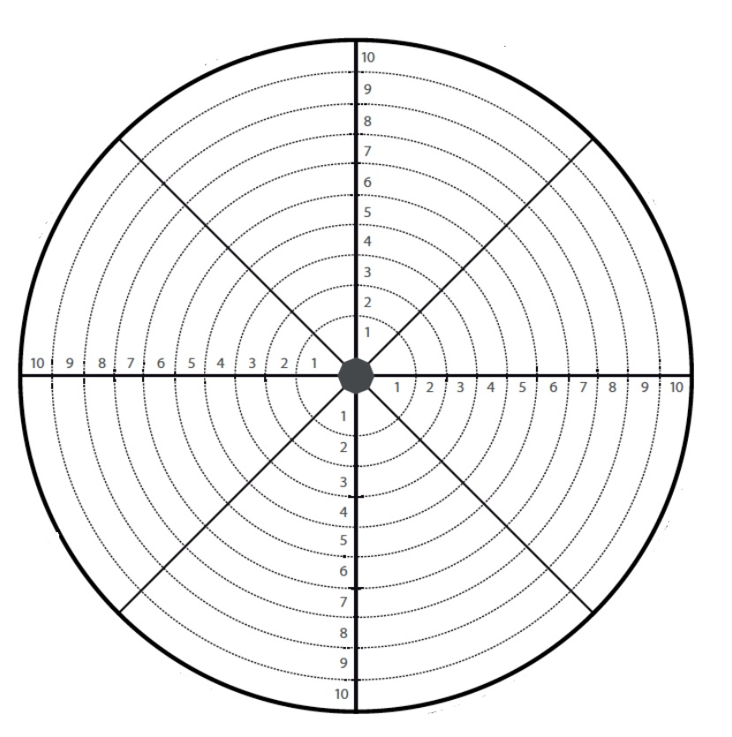
עד כמה אני מרוצה מההישגים שלי,
בכל תחום:
אחר.......
ראייה ותכלול הוליסטי
של התלמידות
קשר עם הורים
חינוך הוגן ושוויון הזדמנויות
קשר עם עמיתים
חינוך לערכים
ניהול עצמי ומניעת שחיקה
יצירת הכתה כקבוצה

Slide 8
כתבו לעצמכן 4 יעדים חינוכיים לשנה הקרובה

Slide 9
למפגש הבא....

